Slide 1
第二章 神經網路與深度學習
清華大學 電腦系
王宏寧

Slide 2
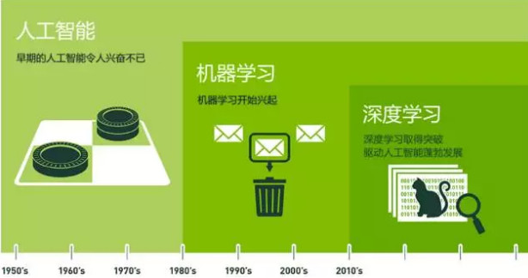

人工智慧、機器學習與深度學習
Notes:
第四次课第一节结束

Slide 3
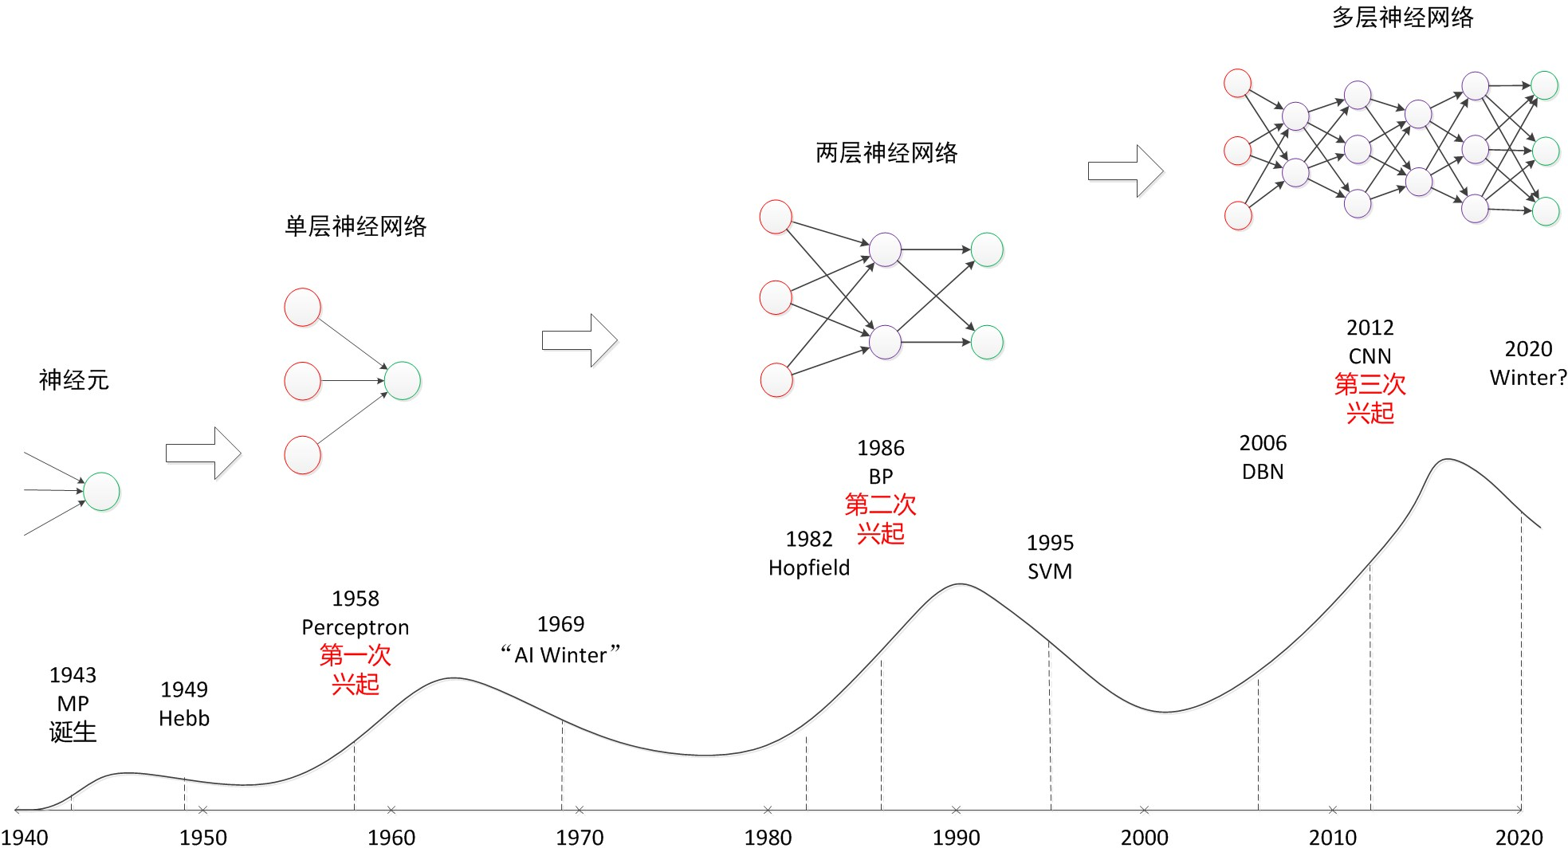
神經網路發展簡史
神經網路發展歷史
2011
語音辨識
大語言模型
預測
圖像識別
深度學習
1981
MLP
Notes:
神经网络
40年代开始研究，提出MP（两位提出者的名字）模型，即神经元
60年代开始落入低潮
异或（XOR）问题
80年代再次兴起
Hopfield Network, 求解组合优化问题
BP（反向传播）算法
90年代再次落入低潮
2006年提出深度学习
语音识别
图象识别
2018年 大模型提出
BERT
为什么叫深度学习？
不是简单加深就可以，就像建楼，不是建一层楼的难度和建10层楼的难度一样

Slide 4
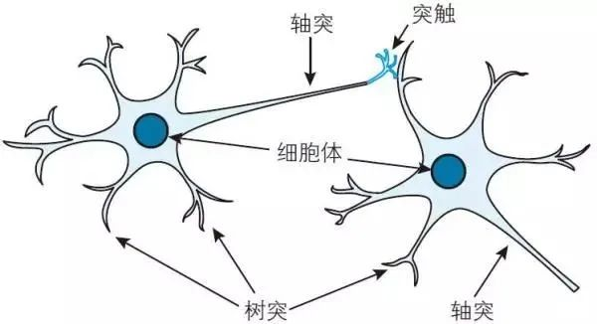
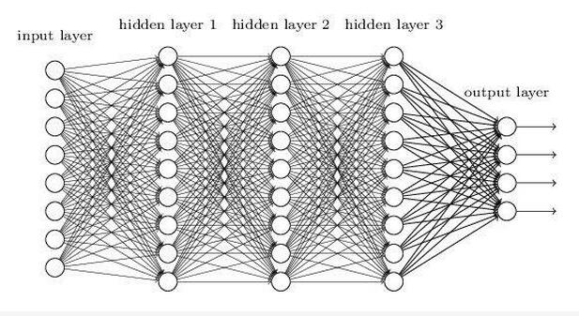
什麼是神經網路（Neural Network）？
人工神經元網路（ANN或者NN）
Notes:
一般来说，人工神经网络是受大脑神经网络的启发提出的，但是这么简单说还是不清楚神经网络是怎么一回事。让我们从一个简单的数字识别谈起，看看神经网络到底是怎么一回事。

Slide 5
2.1 初識神經網路——從數位識別談起
數字3的圖像
數字3的模式
數字8的圖像
1
0
-1

Slide 6
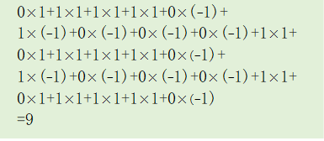
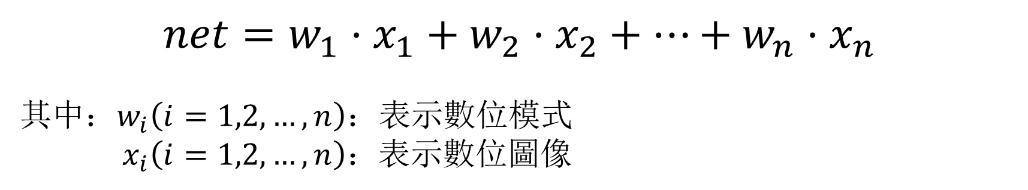
模式匹配
1
0
-1
·
=
數字8的圖像
數字3的模式
$$net=w_{1}·x_{1}+w_{2}·x_{2}+…+w_{n}·x_{n}$$
其中：$w_{i}\left(i=1,2,…,n\right)：$表示數位模式
$x_{i}\left(i=1,2,…,n\right)：$表示數位圖像

Slide 7
數字3、數字8與模式3的匹配
1
0
-1
·
= 143
·
= 115

Slide 8


前期回顧：拼音輸入法
$$−log⁡(P\left(w_{i} | w_{i−1}\right))$$
及 期 學 系 及 期 應 勇
計 器 雪 習 計 器 英 用
機 其 薛 西 機 其 營 永
… … … … … … … …
$$−\sum_{i=1}^{n}{log⁡(P\left(w_{i} | w_{i−1}\right))}$$
求
最小
Notes:
用Viterbi算法
考虑更多前置的字
用词代替字
第一次作业就是拼音输入法
按字做就行
作业中的拼音用空格做了分隔 （真实中更复杂，没有空格）
数据可能有错
一切以助教为准
搜狗的创始人是我们组的博士生

Slide 9
前期回顧：模式匹配
1
0
-1
·
=
數字8的圖像
數字3的模式
$$net=w_{1}·x_{1}+w_{2}·x_{2}+…+w_{n}·x_{n}$$
其中：$w_{i}\left(i=1,2,…,n\right)：$表示數位模式
$x_{i}\left(i=1,2,…,n\right)：$表示數位圖像

Slide 10
存在的問題
筆劃多少帶來的問題
1的筆劃少
8的筆劃多
如何評判匹配的程度？
Notes:
笔画多少，算出来的数值不一样，没法比较

Slide 11
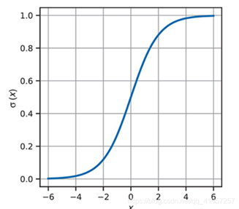



使用Sigmoid函數
$$σ\left(net\right)$$
使用sigmoid函數將匹配結果
變換到0~1之間
$σ\left(net\right)=\frac{1}{1+e^{−net}}$
$$net$$
Notes:
为什么需要这么个操作？
归一化
非线性

Slide 12
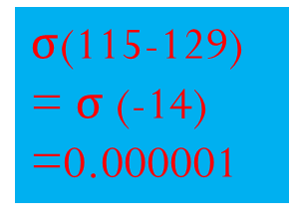
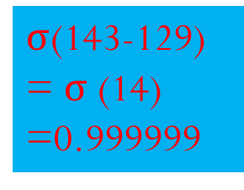


增加偏置項
$σ$(143-129)
= $σ$(14)
=0.999999
通過增加偏置項讓sigmoid函數平移
net net+b (b<0)
$$σ\left(net\right)$$
$σ$(115-129)
= $σ$(-14)
=0.000001
$$σ\left(net+b\right)$$
net net+b (b<0)
115
-14
14
143
Notes:
一个图是3，那匹配度是143
一个图是8，那匹配度是115
直接放到sigmoid里，算出来差不多，怎么办？
为什么需要偏置项
移动区分粒度的位置

Slide 13

增加偏置項
模式匹配：
$$net=w_{1}·x_{1}+w_{2}·x_{2}+…+w_{n}·x_{n}+b$$
$y=sigmoid(net)$

Slide 14


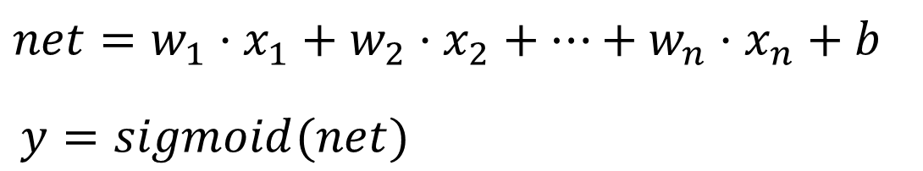




圖示表示
$$y$$
神經元
$$w_{1}$$
$$w_{n}$$
$$net=w_{1}·x_{1}+w_{2}·x_{2}+…+w_{n}·x_{n}+b$$
$y=sigmoid(net)$
$$w_{2}$$
$$…$$
$$x_{1}{ x}_{2 } …{ x}_{n}$$
Notes:
一个神经元相当于表示了一种模式
权重：描述了匹配模式
激活函数

Slide 15
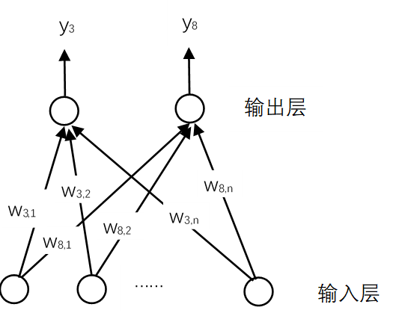

神經網路
模式3
模式8
$$x_{1}{ x}_{2 } …{ x}_{n}$$

Slide 16
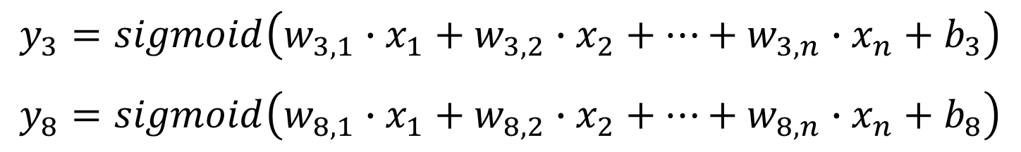

神經網路
$$x_{1}{ x}_{2 } …{ x}_{n}$$
$$y_{3}=sigmoid\left(w_{3,1}∙x_{1}+w_{3,2}∙x_{2}+…+w_{3,n}∙x_{n}+b_{3}\right)$$
$$y_{8}=sigmoid\left(w_{8,1}∙x_{1}+w_{8,2}∙x_{2}+…+w_{8,n}∙x_{n}+b_{8}\right)$$

Slide 17

數位識別神經網路
y₁
y₂
y₃
y₄
y₅
y₆
y₇
y₈
y₉
y₀
……
$$x_{1}{ x}_{2 } …{ x}_{n}$$
$$y_{i}=sigmoid\left(w_{i,1}∙x_{1}+w_{i,2}∙x_{2}+…+w_{i,n}∙x_{n}+b_{i}\right)$$
Notes:
引出10个数字识别网络，哪个输出最大，结果为哪个。

Slide 18

神經網路的橫向擴展——增加模式
y₃
y₈
……
$$x_{1}{ x}_{2 } …{ x}_{n}$$
Notes:
如何增加一个模式
如果3有不止一个样子，我们怎么处理？
如何增加一个模式
横向拓展，就是增加模式

Slide 19
神經網路的縱向擴展——局部模式
不相同
相同
Notes:
纵向拓展，增加深度，就是增加局部模式
每层每个神经元表示一个局部模式
增加层的含义，不同粒度的模式

Slide 20


讓神經網路更深——模式組合
$$y_{3}{ y}_{8 }$$
８的右部
３的右部
３的左部
８的左部
……
$$x_{1}{ x}_{2 } …{ x}_{n}$$
Notes:
可以引申出更多的层，深度学习
变得更深有什么好处？
更多的模式可以复用
可以使用更少的神经元

Slide 21

多層神經網路
……
輸出層
……
隱含層
……
隱含層
……
輸入層
$$x_{1}{ x}_{2 } …{ x}_{n}$$
Notes:
输入层，眼睛和耳朵
输出层，这是一只猫，一只狗
隐含层，匹配的模型

Slide 22
如何獲得模式？
模式通過神經元的連接權重表示
通過訓練樣本，自動學習權重，也就是模式
不是人工設計！
學習到的模式是一種隱含表達，並不像我們舉例的這樣清晰

Slide 23
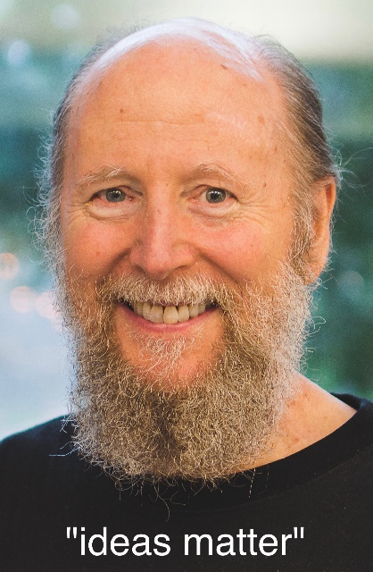
The bitter lesson
1) AI researchers have often tried to build knowledge into their agents,
2) this always helps in the short term, and is personally satisfying to the researcher,
BUT
3) in the long run it plateaus and even inhibits further progress,
4) breakthrough progress eventually arrives by an opposing approach based on scaling computation by search and learning.
- Richard Sutton

Slide 24


Slide 25
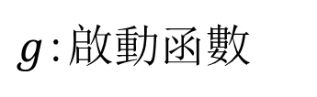

2.2 神經元與神經網路
x₁
w₁
x₂
o
w₂
net
…
∑ b
$$g(net)$$
$g$:啟動函數
x_{n}
w_{n}

Slide 26
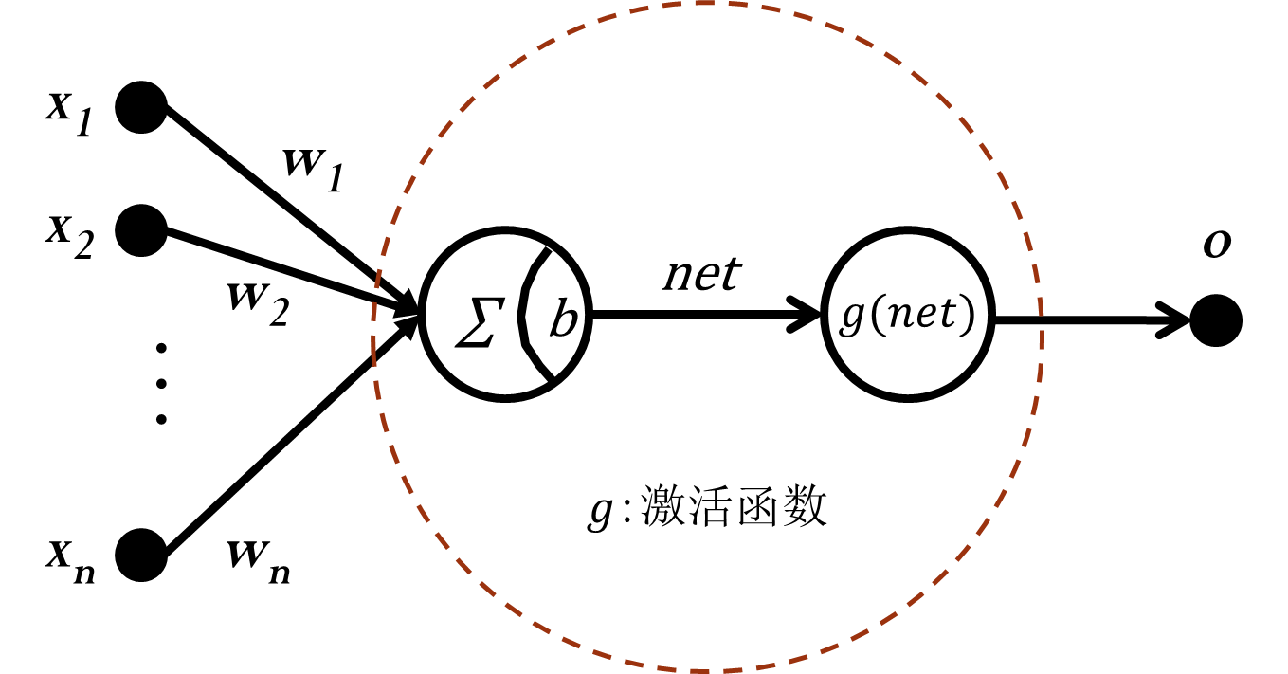


神經元
x₀
令：$x_{0}=1, w_{0}=b$
則：$net={w_{0}·x_{0}+w}_{1}·x_{1}+w_{2}·x_{2}+…+w_{n}·x_{n}$ $$=\sum_{i=0}^{n}{w_{i}·x_{i}}=w·x$$
$$net=w_{1}·x_{1}+w_{2}·x_{2}+…+w_{n}·x_{n}+b \\ =\sum_{i=1}^{n}{w_{i}·x_{i}+b} \\ o=g(net)$$
w₀

Slide 27
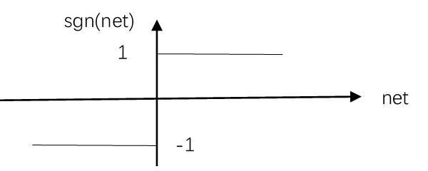

激活函數
符號函數
$g\left(net\right)=sgn\left(net\right)=\left\{\begin{aligned}1, 當net≥0 \\ −1 當net<0\end{aligned}\right.$

Slide 28
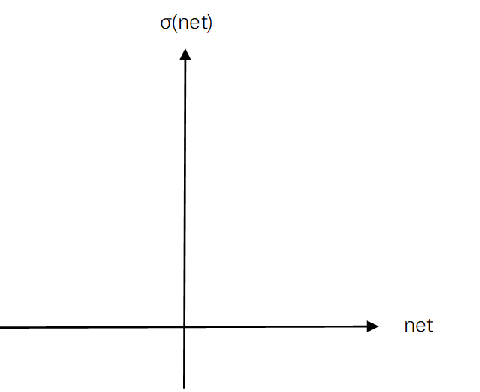


激活函數
Sigmoid函數
$g\left(net\right)=σ\left(net\right)=\frac{1}{1+e^{−net}}$

Slide 29
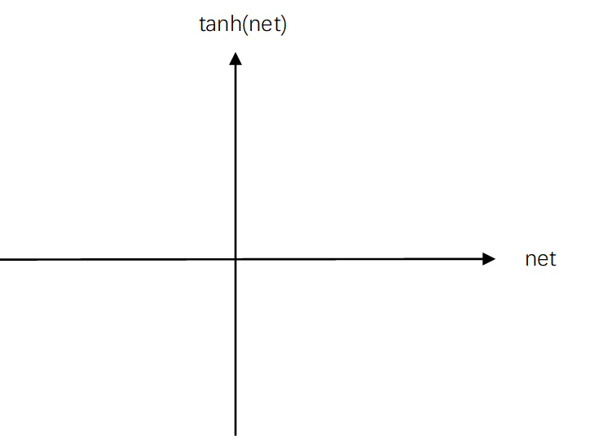
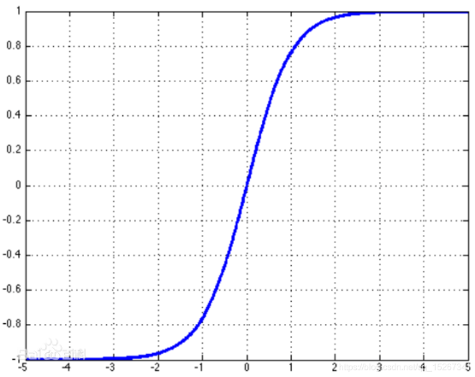

激活函數
雙曲正切函數
$g\left(net\right)=\tanh\left(net\right)$ $=\frac{e^{net}−e^{−net}}{e^{net}+e^{−net}}$

Slide 30
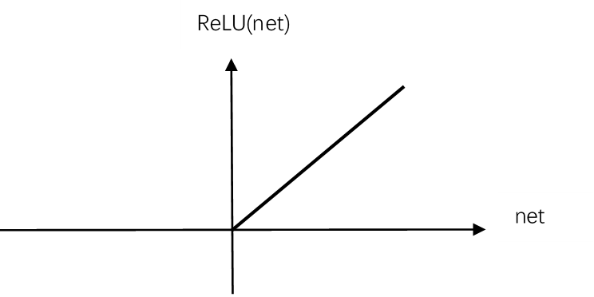

激活函數
線性整流函數
$g\left(net\right)=ReLU\left(net\right)=max(0, net)$

Slide 31



激活函數
$$o_{1}{ o}_{2 } …{ o}_{m}$$
Softmax函數
$o_{k}=\frac{e^{{net}_{k}}}{\sum_{i=1}^{m}{e^{{net}_{i}}}}$
${0≤o}_{k}≤1$
$\sum_{k=1}^{m}{o_{k}=1}$
softmax
……
輸出層
……
隱含層
……
輸入層
$$x_{1}{ x}_{2 } …{ x}_{n}$$
Notes:
输出的结果可以当做概率

Slide 32
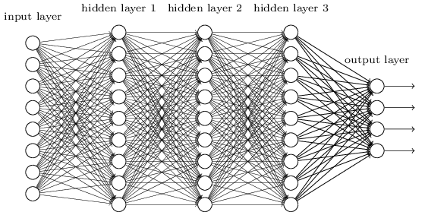
全連接網絡（Fully-Connected Network）
術語：全連接網絡，前饋網絡，多層感知機，全連接層，稠密層
輸入層
隱含層1
隱含層2
隱含層3
輸出層

Slide 33




全連接網絡（Fully-Connected Network）
輸入層
隱含層1
隱含層2
隱含層3
輸出層
貓 狗 兔 鳥
貓 狗 兔 鳥
貓 狗 兔 鳥
貓 狗 兔 鳥
貓 狗 兔 鳥
0
0
0
1
0
1
0
0
0
0
1
0
1
0
0
0
如何得到這樣的效果呢？
Notes:
用什么训练就学到了什么，就可以识别什么

Slide 34
2.3 神經網絡是如何訓練的
輸入層
隱含層1
隱含層2
隱含層3
輸出層
貓 狗 兔 鳥
1
0
0
0
Notes:
第四次课第二节结束

Slide 35
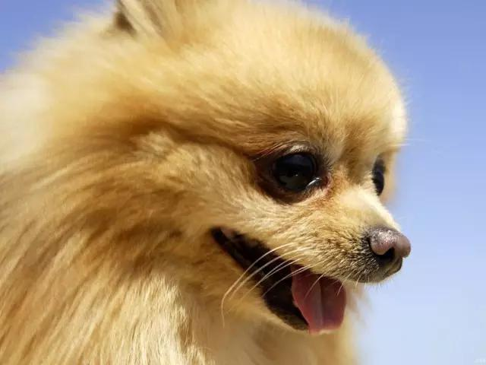

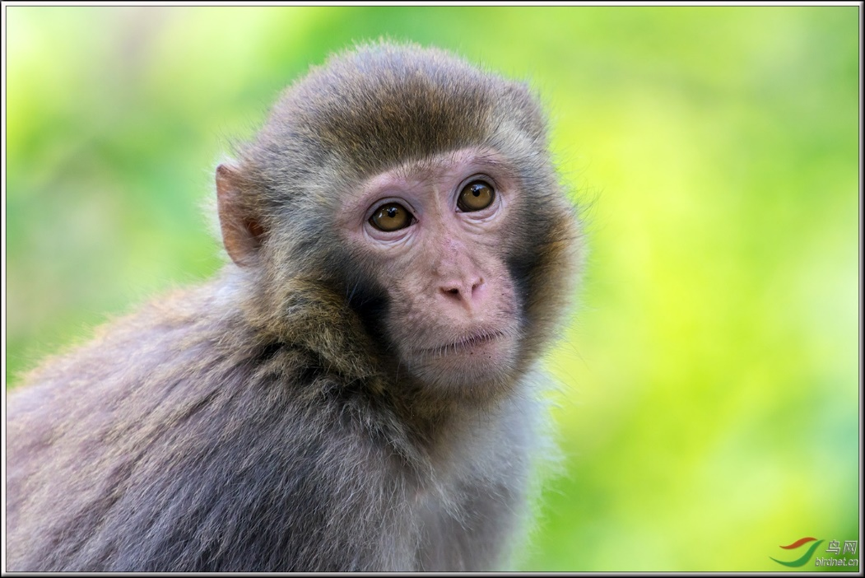
小朋友如何認識小動物？
Notes:
同是猫也有很多种，见多识广 人会总结归纳，举一反三 机器目前还做不到，只能靠众多的数据

Slide 36
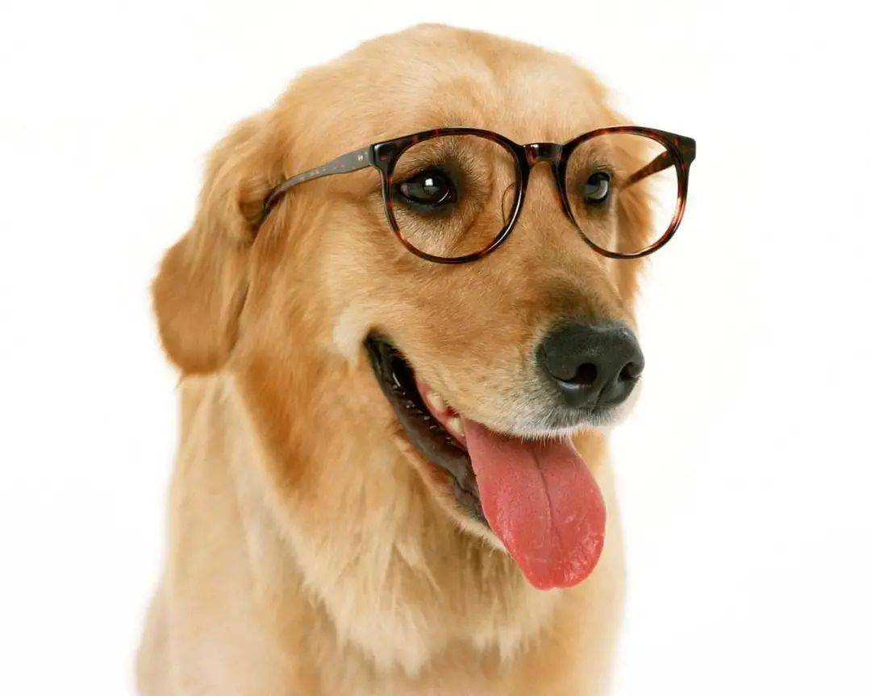
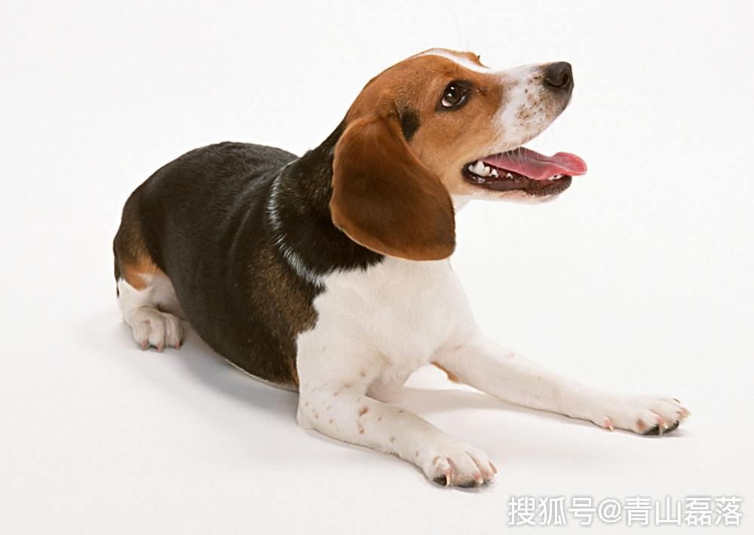
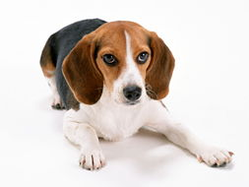
建立數據集
這個是貓！
收集各種動物的照片
不同姿勢
不同角度
不同大小
數據標注
每張照片標注上動物的名稱
訓練集與測試集
樣本
這個是狗！

Slide 37

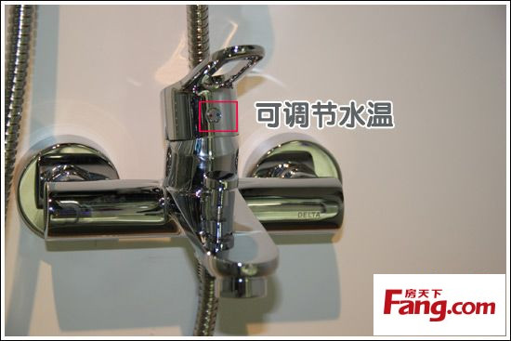
如何訓練？

Slide 38

淋浴器示意圖
水量 水溫
感知
+
+
w1 w2
調節
熱水
冷水
Notes:
调整哪个？大小？方向？

Slide 39

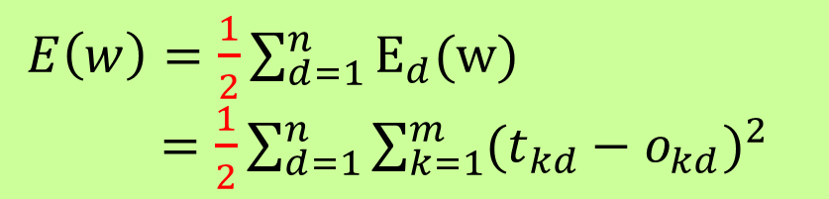
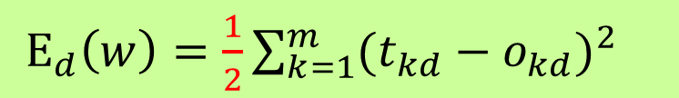


損失函數——誤差平方和
對樣本d的誤差
$E_{d}\left(w\right)=\sum_{k=1}^{m}{{(t_{kd}−o_{kd})}^{2}}$
對所有樣本的誤差
$E\left(w\right)=\sum_{d=1}^{n}{E_{d}(w)}$
$=\sum_{d=1}^{n}{\sum_{k=1}^{m}{{(t_{kd}−o_{kd})}^{2}}}$
$t_{kd}$：對應樣本d的第k個希望輸出
$o_{kd}$：對應樣本d的第k個實際輸出
$$o_{1}{ o}_{2 } …{ o}_{m}$$
$E_{d}\left(w\right)=\frac{1}{2}\sum_{k=1}^{m}{{(t_{kd}−o_{kd})}^{2}}$
……
……
$E\left(w\right)=\frac{1}{2}\sum_{d=1}^{n}{E_{d}(w)}$
$=\frac{1}{2}\sum_{d=1}^{n}{\sum_{k=1}^{m}{{(t_{kd}−o_{kd})}^{2}}}$
……
……
$$x_{1}{ x}_{2 } …{ x}_{n}$$
Notes:
BP算法
BP的提出与XOR算法
为什么有1/2的系数？为了之后计算公式上好看，其实没有特别的含义。
。

Slide 40

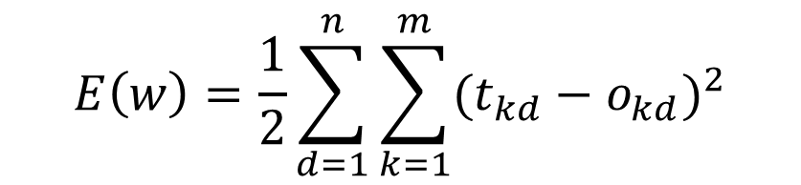

如何訓練？
損失函數最小化問題
$$o_{1}{ o}_{2 } …{ o}_{m}$$
……
$$E\left(w\right)=\frac{1}{2}\sum_{d=1}^{n}{\sum_{k=1}^{m}{{(t_{kd}−o_{kd})}^{2}}}$$
……
……
……
$$x_{1}{ x}_{2 } …{ x}_{n}$$

Slide 41
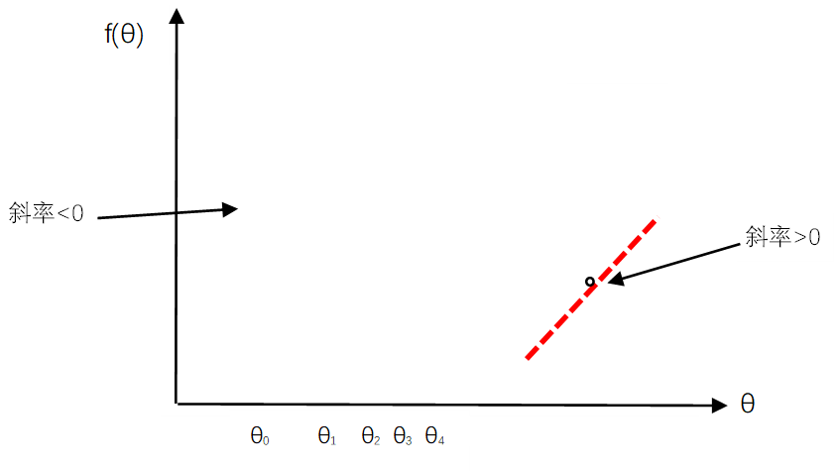
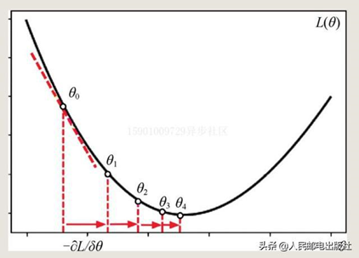

梯度下降法
求$f(θ)$的最小值
反覆運算逼近
$θ_{i+1}=θ_{i}$+${△θ}_{i}$
兩個問題：
修改量的大小
修改的方向
${△θ}_{i}=−\frac{df}{dθ}$
Notes:
导数决定了修改的方向

Slide 42
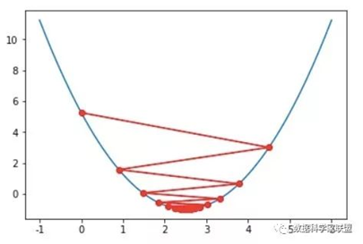

梯度下降法
震盪問題
步長$η$
${△θ}_{i}=−η\frac{df}{dθ}$

Slide 43

梯度下降法
反覆運算公式：
$w_{i}^{new}=w_{i}^{old}+△w_{i}$
$△w_{i}=−η\frac{∂E(w)}{∂w_{i}}$
梯度：
$∇_{w}E\left(w\right)=\left[\frac{∂E(w)}{∂w_{1}},\frac{∂E(w)}{∂w_{2}},…,\frac{∂E(w)}{∂w_{l}}\right]$
$w^{new}=w^{old}+△w$
$△w=−η∇_{w}E(w)$
Notes:
多维情况：梯度下降，导数变偏导数。
用笔把参数w写成向量

Slide 44
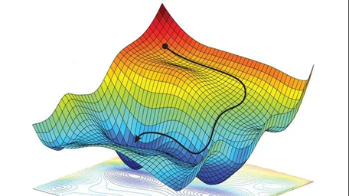
梯度下降法
反覆運算公式：
$w_{i}^{new}=w_{i}^{old}+△w_{i}$
$△w_{i}=−η\frac{∂E(w)}{∂w_{i}}$
梯度：
$∇_{w}E\left(w\right)=\left[\frac{∂E(w)}{∂w_{1}},\frac{∂E(w)}{∂w_{2}},…,\frac{∂E(w)}{∂w_{l}}\right]$
$w^{new}=w^{old}+△w$
$△w=−η∇_{w}E(w)$
Notes:
多维情况：梯度下降，导数变偏导数。梯度的物理意义，神经网络比较复杂，如何计算梯度？

Slide 45
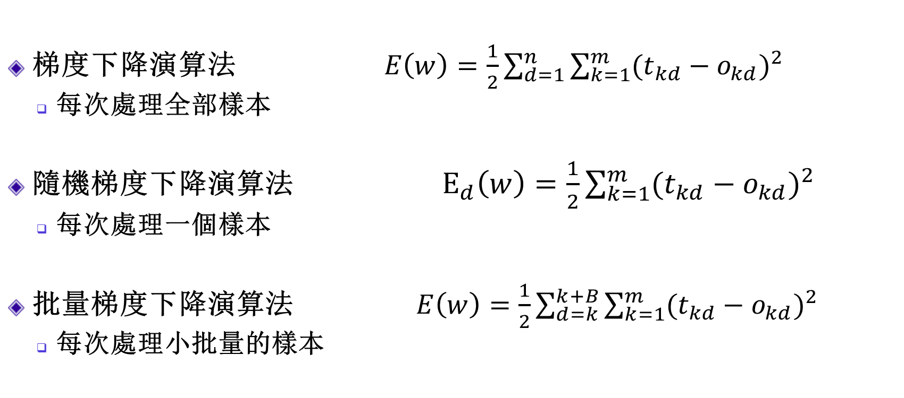
梯度下降演算法
梯度下降演算法 $E\left(w\right)=\frac{1}{2}\sum_{d=1}^{n}{\sum_{k=1}^{m}{{(t_{kd}−o_{kd})}^{2}}}$
每次處理全部樣本
隨機梯度下降演算法 $E_{d}\left(w\right)=\frac{1}{2}\sum_{k=1}^{m}{{(t_{kd}−o_{kd})}^{2}}$
每次處理一個樣本
批量梯度下降演算法 $E\left(w\right)=\frac{1}{2}\sum_{d=k}^{k+B}{\sum_{k=1}^{m}{{(t_{kd}−o_{kd})}^{2}}}$
每次處理小批量的樣本
Notes:
批量-》稳定
随机梯度下降-》随机选一个

Slide 46
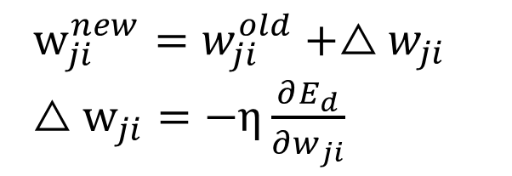

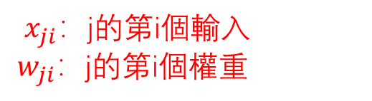



符號說明
o₁
o_{k}
o_{M}
…
$$k$$
…
g的後繼
$t_{k}$：k的希望輸出
$o_{k}$：k的實際輸出
$w_{ji}^{new}=w_{ji}^{old}+△w_{ji}$
$△w_{ji}=−η\frac{∂E_{d}}{∂w_{ji}}$
$$j$$
…
…
$x_{ji}$：j的第i個輸入
$w_{ji}$：j的第i個權重
…
$$g$$
…
Notes:
G的后继：当前的神经元是g,它的后继就是以它的输出位输入的神经元

Slide 47



梯度計算——輸出層
$$j$$
…
損失函數
…
$$E_{d}=\frac{1}{2}\sum_{k=1}^{m}{{(t_{k}−o_{k})}^{2}}$$
…
…
$$w_{ji}^{new}=w_{ji}^{old}+△w_{ji}$$
$△w_{ji}=−η\frac{∂E_{d}}{∂w_{ji}}$
…
…

Slide 48




梯度計算——輸出層
$$E_{d}=\frac{1}{2}\sum_{k=1}^{m}{{(t_{k}−o_{k})}^{2}}$$
…
$$j$$
…
$$△w_{ji}=−η\frac{∂E_{d}}{∂w_{ji}}$$
…
…
…
…
$$X_{jl}$$

Slide 49









$\frac{∂E_{d}}{∂w_{ji}}$=$\frac{∂E_{d}}{∂{net}_{j}}·\frac{∂{net}_{j}}{∂w_{ji}}$
$$E_{d}=\frac{1}{2}\sum_{k=1}^{m}{{(t_{k}−o_{k})}^{2}}$$
$\frac{∂{net}_{j}}{∂w_{ji}}$=$x_{ji}$
Sigmoid 激活函數
$\frac{∂E_{d}}{∂{net}_{j}}$=$\frac{∂E_{d}}{∂o_{j}}·\frac{∂o_{j}}{∂{net}_{j}}$
$=−(t_{j}−o_{j})$ $o_{j}(1−o_{j})$
$$\frac{∂E_{d}}{∂o_{j}}=−(t_{j}−o_{j})$$
$$\frac{∂o_{j}}{∂{net}_{j}}=\frac{∂\text{σ}}{∂{net}_{j}}=o_{j}(1−o_{j})$$
令$δ_{j}=−\frac{∂E_{d}}{∂{net}_{j}}=(t_{j}−o_{j})$ $o_{j}(1−o_{j})$
$\frac{∂E_{d}}{∂w_{ji}}$=${−δ}_{j}x_{ji}$
Notes:
定义delta_j
激活函数的梯度的计算非常特别，梯度由它本身计算获得
没有激活函数，解决不了XOR问题
马文·李·明斯基（英语：Marvin Lee Minsky，1927年8月9日—2016年1月24日），生于美国纽约州纽约市，美国科学家，专长于认知科学与人工智能领域，麻省理工学院人工智能实验室的创始人之一，著有几部人工智能和哲学方面的作品。1969年，因为在人工智能领域的贡献，获得图灵奖。
在马文·明斯基和西摩爾·派普特（1969）发表了一项关于机器学习的研究以后，神经网络的研究停滞不前。他们发现了神经网络的两个关键问题。第一是基本感知机无法处理异或回路。第二个重要的问题是电脑没有足够的能力来处理大型神经网络所需要的很长的计算时间。直到计算机具有更强的计算能力之前，神经网络的研究进展缓慢

Slide 50





梯度計算——隱含層
輸出層
$j$的後繼
…
…
$$j$$
…
…
隱含層
…
…
$$\frac{∂E_{d}}{∂w_{ji}}$$
$$X_{jl}$$

Slide 51











$\frac{∂E_{d}}{∂w_{ji}}$=${−δ}_{j}x_{ji}$
$\frac{∂E_{d}}{∂w_{ji}}$=$\frac{∂E_{d}}{∂{net}_{j}}·\frac{∂{net}_{j}}{∂w_{ji}}$
$\frac{∂{net}_{j}}{∂w_{ji}}$=$x_{ji}$
$${−δ}_{k}$$
$$\frac{∂E_{d}}{∂{net}_{j}}=\sum_{k∈後繼(j)}{\frac{∂E_{d}}{∂{net}_{k}}·\frac{∂{net}_{k}}{∂{net}_{j}}}$$
$$\frac{∂\text{σ}}{∂{net}_{j}}=o_{j}(1−o_{j})$$
$$w_{kj}$$
$${令δ}_{j}=−\frac{∂E_{d}}{∂{net}_{j}}$$
$$\frac{∂{net}_{k}}{∂{net}_{j}}=\frac{∂{net}_{k}}{∂o_{j}}·\frac{∂o_{j}}{∂{net}_{j}}$$
$$δ_{j}=\sum_{k∈後繼(j)}{δ_{k}·w_{kj}·o_{j}\left(1−o_{j}\right)=o_{j}(1−o_{j})}\sum_{k∈後繼(j)}{δ_{k}·w_{kj}}$$
Notes:
每一个后继都对应了一条梯度传导链
第五堂课第一节结束

Slide 52





梯度計算
$\frac{∂E_{d}}{∂w_{ji}}$=${−δ}_{j}x_{ji}$
$δ_{j}=(t_{j}−o_{j})$ $o_{j}(1−o_{j})$
…
…
$$δ_{j}=o_{j}(1−o_{j})\sum_{k∈後繼(j)}{δ_{k}·w_{kj}}$$
$\frac{∂E_{d}}{∂w_{ji}}$=${−δ}_{j}x_{ji}$
…
…
$$△w_{ji}=−η\frac{∂E_{d}}{∂w_{ji}}=−η\frac{∂E_{d}}{∂{net}_{j}}x_{ji}=ηδ_{j}x_{ji}$$ $其中η$為學習速率
…
…
同上

Slide 53
反向傳播演算法（BP：Back Propagation）
又稱作誤差反向傳播演算法
給出了一種計算偏導數的方法
Notes:
70年代有个博士生创建
80年代Hinton再次提出，但这次发扬光大，turing award写的是popularize BP，不是创建BP
https://www.nobelprize.org/prizes/physics/2024/press-release/
John Hopfield invented a network that uses a method for saving and recreating patterns. We can imagine the nodes as pixels. The Hopfield network utilises physics that describes a material’s characteristics due to its atomic spin – a property that makes each atom a tiny magnet. The network as a whole is described in a manner equivalent to the energy in the spin system found in physics, and is trained by finding values for the connections between the nodes so that the saved images have low energy. When the Hopfield network is fed a distorted or incomplete image, it methodically works through the nodes and updates their values so the network’s energy falls. The network thus works stepwise to find the saved image that is most like the imperfect one it was fed with.
Proposed in 1982
Geoffrey Hinton used the Hopfield network as the foundation for a new network that uses a different method: the Boltzmann machine. This can learn to recognise characteristic elements in a given type of data. Hinton used tools from statistical physics, the science of systems built from many similar components. The machine is trained by feeding it examples that are very likely to arise when the machine is run. The Boltzmann machine can be used to classify images or create new examples of the type of pattern on which it was trained. Hinton has built upon this work, helping initiate the current explosive development of machine learning.
The terminology "back-propagating error correction" was introduced in 1962 by Frank Rosenblatt, but he did not know how to implement this.^{[17]} In any case, he only studied neurons whose outputs were discrete levels, which only had zero derivatives, making backpropagation impossible.
Precursors to backpropagation appeared in optimal control theory since 1950s. Yann LeCun et al credits 1950s work by Pontryaginand others in optimal control theory, especially the adjoint state method, for being a continuous-time version of backpropagation.^{[18]}Hecht-Nielsen^{[19]} credits the Robbins–Monro algorithm (1951)^{[20]} and Arthur Bryson and Yu-Chi Ho's Applied Optimal Control (1969) as presages of backpropagation. Other precursors were Henry J. Kelley 1960,^{[1]} and Arthur E. Bryson (1961).^{[2]} In 1962, Stuart Dreyfus published a simpler derivation based only on the chain rule.^{[21][22][23]} In 1973, he adapted parameters of controllers in proportion to error gradients.^{[24]} Unlike modern backpropagation, these precursors used standard Jacobian matrix calculations from one stage to the previous one, neither addressing direct links across several stages nor potential additional efficiency gains due to network sparsity.^{[25]}

Slide 54









反向傳播演算法（BP）
3，計算輸出層神經元的δ_{k}
$$δ_{k}=(t_{k}−o_{k})o_{k}(1−o_{k})$$
o₁
o_{k}
o_{M}
2，得到輸出層神經元k的輸出
…
$$k$$
…
5，用δ_{k}計算隱含層2的δ_{h}
$$δ_{h}=o_{h}(1−o_{h})\sum_{k∈後繼(h)}{δ_{k}w_{kh}}$$
4，用δ_{k}值更新權重
$△w_{ki}=ηδ_{k}x_{ki}$, $w_{ki}=w_{ki}+△w_{ki}$
$$h$$
…
…
6，用δ_{h}值更新權重
$△w_{hi}=ηδ_{h}x_{hi}$, $w_{hi}=w_{hi}+△w_{hi}$
7，用δ_{h}計算隱含層1的δ_{g}
$$δ_{g}=o_{g}(1−o_{g})\sum_{k∈後繼(g)}{δ_{k}w_{kg}}$$
…
$$g$$
…
8，用δ_{g}值更新權重
$△w_{gi}=ηδ_{g}x_{gi}$, $w_{gi}=w_{gi}+△w_{gi}$
輸入一個樣本
計算所有神經元的輸出
x₁ … x_{j} … x_{n}
Notes:
BP算法 ，解释为什么叫BP

Slide 55


BP演算法（隨機梯度下降版）
初始化所有權值為小的隨機值(如[-0.05,0.05])
在滿足結束條件前：
對於每個訓練樣例
把樣例輸入網路，計算每個單元u的輸出o_{u}
對於輸出層單元k，計算誤差項：
對於隱含層單元h，計算誤差項：
更新每個權值：
其中:
$$δ_{k}=(t_{k}−o_{k})o_{k}(1−o_{k})$$
$$δ_{h}=o_{h}(1−o_{h})\sum_{k∈後繼(h)}{δ_{k}w_{kh}}$$

Slide 56
學到了什麼？

Slide 57


1 2 3 4 5 6 7 8 9 0
輸入圖像

Slide 58
1 2 3 4 5 6 7 8 9 0
輸入圖像

Slide 59

1 2 3 4 5 6 7 8 9 0
輸入圖像

Slide 60

1 2 3 4 5 6 7 8 9 0
輸入圖像

Slide 61

1 2 3 4 5 6 7 8 9 0
輸入圖像

Slide 62

1 2 3 4 5 6 7 8 9 0
輸入圖像

Slide 63

1 2 3 4 5 6 7 8 9 0
輸入圖像
得到權重，也即模式

Slide 64
前情提要
反向傳播演算法（BP）
3，計算輸出層神經元的δ_{k}
$$δ_{k}=(t_{k}−o_{k})o_{k}(1−o_{k})$$
o₁
o_{k}
o_{M}
2，得到輸出層神經元k的輸出
…
$$k$$
…
5，用δ_{k}計算隱含層2的δ_{h}
$$δ_{h}=o_{h}(1−o_{h})\sum_{k∈後繼(h)}{δ_{k}w_{kh}}$$
4，用δ_{k}值更新權重
$△w_{ki}=ηδ_{k}x_{ki}$, $w_{ki}=w_{ki}+△w_{ki}$
$$h$$
…
…
6，用δ_{h}值更新權重
$△w_{hi}=ηδ_{h}x_{hi}$, $w_{hi}=w_{hi}+△w_{hi}$
7，用δ_{h}計算隱含層1的δ_{g}
$$δ_{g}=o_{g}(1−o_{g})\sum_{k∈後繼(g)}{δ_{k}w_{kg}}$$
…
$$g$$
…
8，用δ_{g}值更新權重
$△w_{gi}=ηδ_{g}x_{gi}$, $w_{gi}=w_{gi}+△w_{gi}$
輸入一個樣本
計算所有神經元的輸出
x₁ … x_{j} … x_{n}
Notes:
BP算法 ，解释为什么叫BP

Slide 65
BP演算法的實現
具體條件不同，演算法會有差異，總體思路一樣
全連接網路
其他形式的網路
隨機梯度下降演算法
批量梯度下降演算法
啟動函數：sigmoid函數
其他的啟動函數
損失函數：誤差平方和
其他的損失函數

Slide 66
練習題
異或（XOR）問題如下：
a⊕b = (¬a ∧ b) ∨ (a ∧¬b)
程式設計實現用全連接神經網路求解XOR問題（用BP演算法訓練一個全連接神經網路）。
a | b | a⊕b
1 | 0 | 1
1 | 1 | 0
0 | 0 | 0
0 | 1 | 1
Notes:
导论 本科 20230320

Slide 67

交叉熵損失函數
$H_{d}\left(w\right)=−\sum_{k=1}^{M}{t_{kd}log(o_{kd})}$
$H\left(w\right)=\sum_{d=1}^{N}{H_{d}(w)}=−\sum_{d=1}^{N}{\sum_{k=1}^{M}{t_{kd}log(o_{kd})}}$
$t_{kd}$：樣本d對應的希望輸出值
$o_{kd}$：樣本d對應的實際輸出值，要求$o_{kd}$是個概率值

Slide 68



交叉熵損失函數
$o_{k}=\frac{e^{{net}_{k}}}{\sum_{i=1}^{m}{e^{{net}_{i}}}}$
${0≤o}_{k}≤1$
$\sum_{k=1}^{m}{o_{k}=1}$
$$o_{1}{ o}_{2 } …{ o}_{m}$$
softmax
……
輸出層
……
隱含層
……
輸入層
$$x_{1}{ x}_{2 } …{ x}_{n}$$

Slide 69



交叉熵損失函數
$$o_{1}{ o}_{2 } …{ o}_{m}$$
對於分類問題：
對於給定輸入樣本d，只有d對應的
希望輸出為1，其他為0
$H_{d}\left(w\right)=−log(o_{kd})$
……
……
……
……
$$x_{1}{ x}_{2 } …{ x}_{n}$$

Slide 70
兩種損失函數的作用
誤差平方和損失函數
用於輸出是具體數值的問題
交叉熵損失函數
用於分類問題

Slide 71
小結
建立資料集
損失函數
誤差平方和、交叉熵
梯度下降法
批量梯度下降演算法
隨機梯度下降演算法
小批量梯度下降演算法
BP演算法
隨機梯度下降演算法的一種實現

Slide 72


2.4 捲積神經網路（CNN：Convolutional Neural Network）
全連接網路的不足
連接權重過多
影響訓練速度
影響使用速度
$$o_{1}{ o}_{2 } …{ o}_{m}$$
……
……
……
……
$$x_{1}{ x}_{2 } …{ x}_{n}$$

Slide 73

提取局部模式
邊緣資訊
Notes:
我只需要局部信息
局部匹配的模式可以复用

Slide 74
輸入
2 | 1 | 0 | 2 | 3
9 | 5 | 4 | 2 | 0
2 | 3 | 4 | 5 | 6
1 | 2 | 3 | 1 | 0
0 | 4 | 4 | 2 | 8
權重（模式）
-1 | 0 | 1
-1 | 0 | 1
-1 | 0 | 1
(-1)*2+0*1+1*0
+(-1)*9+0*5+1*4
+(-1)*2+0*3+1*4 = -5
-5 | 0 | 1
-1 | -2 | -5
8 | -1 | 3
輸出（匹配結果）

Slide 75
輸入
2 | 1 | 0 | 2 | 3
9 | 5 | 4 | 2 | 0
2 | 3 | 4 | 5 | 6
1 | 2 | 3 | 1 | 0
0 | 4 | 4 | 2 | 8
權重（模式）
-1 | 0 | 1
-1 | 0 | 1
-1 | 0 | 1
-5 | 0 | 1
-1 | -2 | -5
8 | -1 | 3
輸出（匹配結果）

Slide 76
輸入
2 | 1 | 0 | 2 | 3
9 | 5 | 4 | 2 | 0
2 | 3 | 4 | 5 | 6
1 | 2 | 3 | 1 | 0
0 | 4 | 4 | 2 | 8
權重（模式）
-1 | 0 | 1
-1 | 0 | 1
-1 | 0 | 1
-5 | 0 | 1
-1 | -2 | -5
8 | -1 | 3
輸出（匹配結果）

Slide 77
輸入
2 | 1 | 0 | 2 | 3
9 | 5 | 4 | 2 | 0
2 | 3 | 4 | 5 | 6
1 | 2 | 3 | 1 | 0
0 | 4 | 4 | 2 | 8
權重（模式）
捲積核
訓練獲得
-1 | 0 | 1
-1 | 0 | 1
-1 | 0 | 1
捲積神經網路
-局部連接
-權值共用
-5 | 0 | 1
-1 | -2 | -5
8 | -1 | 3
輸出（匹配結果）

Slide 78
全連接、捲積神經網路對比
局部連接
全連接
W
W
輸入
W
W
輸出
輸出
輸入
權值不同
全連接參數：5×5×9+9=234
捲積核參數：3×3+1=10
權值共用

Slide 79
舉例：邊緣提取
下邊緣
上邊緣
-1 | -2 | -1
0 | 0 | 0
1 | 2 | 1
捲積核
輸出
輸入

Slide 80
舉例：邊緣提取
圖像 匹配結果 加sigmoid
1.0
1.0
1.0
1.0
1.0
1.0
1.0
1.0
1.0
1.0
1.0
1.0
1.0
1.0
1.0
0.5
0.5
0.5
0.5
0.5
0.5
0.5
0.5
0.5
0.5
0.5
0.5
0.5
0.5
0.5
0.5
0.5
0.3
0.0
0.0
0.0
0.0
0.0
0.0
0.0
0.0
0.0
0.3
0.5
0.5
0.5
0.5
0.3
0.0
0.0
0.0
0.0
0.0
0.0
0.0
0.0
0.0
0.3
0.5
0.5
0.5
0.5
0.5
0.5
0.5
0.5
0.5
0.5
0.5
0.5
0.5
0.5
0.5
0.5
0.5
0.5
0.5
0.5
0.5
0.5
0.5
0.5
0.5
0.5
0.5
0.5
0.5
0.5
0.5
0.5
0.5
0.5
0.5
0.5
0.5
0.5
0.5
0.5
0.5
0.5
0.5
0.5
0.5
0.5
0.5
0.5
0.5
0.5
0.5
0.5
0.5
0.5
0.5
0.5
0.5
0.5
0.5
0.5
0.5
0.5
0.5
0.5
0.5
0.5
0.5
0.5
0.5
0.5
0.5
0.5
0.5
0.5
0.5
0.5
0.5
0.5
0.5
0.5
0.5
0.5
0.5
0.5
0.5
0.5
0.5
0.5
0.5
0.5
0.5
0.5
0.5
0.5
0.5
0.5
0.5
0.5
0.5
0.5
0.5
0.5
0.5
0.5
0.5
0.5
0.5
0.5
0.5
0.7
1.0
1.0
1.0
1.0
1.0
1.0
1.0
1.0
1.0
0.7
0.5
0.5
0.5
0.5
0.7
1.0
1.0
1.0
1.0
1.0
1.0
1.0
1.0
1.0
0.7
0.5
0.5
0.5
0.5
0.5
0.5
0.5
0.5
0.5
0.5
0.5
0.5
0.5
0.5
0.5
0.5
0.5
0.0
0.0
0.0
0.0
0.0
0.0
0.0
0.0
0.0
0.0
0.0
0.0
0.0
0.0
0.0

Slide 81
捲積核的大小 (size)
對於二維輸入，一般是3×3、5×5、7×7…

Slide 82
填充 (padding)
W

Slide 83
步長 (stride)
步長
捲積核每次移動的距離
步長是可以設定的
以2為例
W
W
W
Notes:
第五次课第二节结束

Slide 84
多捲積核
捲積核1
-4
3
4
7
0
輸出（通道1）
1
0
-1
1
-5
-6
-9
5
1*0+0*0+(-1)*0
+(-1)*0+0*2+1*1
+1*0+0*9+(-1)*5 = -4
-1
0
1
-4
5
6
9
-2
1
0
-1
-5
-4
-1
-9
6
0
0
0
0
0
0
0
2
2
-1
7
-1
0
2
1
0
2
3
0
0
9
5
4
2
0
0
-1
0
1
0
2
3
4
5
6
0
-1
0
1
0
1
2
3
1
0
0
-1
0
1
0
0
4
4
2
8
0
0
0
0
0
0
0
0
6
-7
-2
-1
-4
輸出（通道2）
捲積核2
9
-5
0
1
-9
(-1)*0+0*0+1*0
+(-1)*0+0*2+1*1
+(-1)*0+0*9+1*5 = 6
10
-1
-2
-5
-8
一個捲積核產生一個通道（channel），輸出的通道數等於捲積核數
9
8
-1
3
-8
6
6
-3
1
-3

Slide 85





多通道輸入時的捲積
3×3×3
輸出一個通道
6×6×3
必須一致
Notes:
RGB当作一个整体，所以要一起处理。捲積是个立体的。

Slide 86
多通道捲積舉例
2
1
0
2
3
9
5
4
2
0
2
3
4
5
6
1
2
3
1
0
1
0
-1
0
4
4
2
8
-1
0
1
-3
-6
-9
通道1
1
0
-1
13
1
9
5
-4
-6
-1
0
1
3
1
0
3
2
-1
0
1
輸出為一個通道
2
4
4
2
3
-1
0
1
1×2+0×1+(-1)×0
+(-1)×9+0×5+1×4
+1×2+0×3+(-1)×4
+(-1)×3+0×1+1×0
+(-1)×2+0×4+1×4
+(-1)×2+0×3+1×5 = -3
2
3
5
3
4
0
4
3
1
5
3×3×2捲積核
1
2
4
2
6
通道2
Notes:
不同通道算出来相加

Slide 87

捲積核的大小
小捲積核：細粒度特徵
大捲積核：大粒度特徵
多層小捲積實現大捲積
兩層3×3捲積等效一個5×5的捲積

Slide 88



填空題
1分
設捲積網路的輸入為7*7*3，捲積核為3*3*3，權值如下圖紅色所示，啟動函數為ReLU，則左上角的輸出為 [填空1] 。
Output Volume
正常使用填空題需3.0以上版本雨課堂
作答

Slide 89
池化 (pooling)
1
0
一種降維的手段

Slide 90
最大池化
取窗口內的最大值
窗口大小、步長都
可以設定
平均池化
池化作用在單個通道上
池化不改變通道數
1 | 1 | 2 | 4 | 5 | 1
5 | 6 | 7 | 8 | 0 | 7
3 | 2 | 1 | 0 | 4 | 1
1 | 2 | 3 | 4 | 3 | 2
8 | 6 | 5 | 3 | 3 | 1
1 | 0 | 2 | 1 | 2 | 0
6 | 8 | 7
3 | 4 | 4
8 | 5 | 3
最大池化
窗口：2×2
步長：2
輸入爲一個通道

Slide 91
神經網絡應用舉例

Slide 92

LeNet神經網絡
Notes:
LeNet is a family (LeNet-1, LeNet-4, LeNet-5) of convolutional neural network designed by Yann LeCun et al. The name is a play on his name and the French language, where "le" means "the", hence LeNet means "the network". I believe it was originally devised to recognize handwritten numbers on checks (cheques). LeNet is only one early instance of a convolutional neural network; many others exist today.

Slide 93

VGG-16神經網絡
Notes:
ImageNet 比赛
2012 Hinton让学生参赛
VGG是一组神经网络，16层（不算pooling）
但VGG-16是后面一届的第二名，这个的特点是特别规范
为什么图像尺寸是224？
从输入到最后一个捲積特征feature map，就是进行信息抽象的过程，然后就经过全连接层/全局池化层的变换进行分类了，这个feature map的大小，可以是3*3，5*5，7*7等等。在这些尺寸中，如果尺寸太小，那么信息就丢失太严重，如果尺寸太大，信息的抽象层次不够高，计算量也更大，所以7*7的大小是一个最好的平衡。
另一方面，图像从大分辨率降低到小分辨率，降低倍数通常是2的指数次方，所以图像的输入一定是7*2的指数次方。以ImageNet为代表的大多数分类数据集，图像的长宽在300分辨率左右。所以要找一个7*2的指数次方，并且在300左右的，其中7*2的4次方=7*16=112，7*2的5次方等于7*32=224，7*2的6次方=448，与300最接近的就是224了。

Slide 94

捲積核具有抽取特徵的能力

Slide 95
捲積神經網絡的特點
參數少，只與捲積核的大小和數量有關
具有特徵抽取能力
特徵的平移不變性（一定程度上）

Slide 96
小結
捲積神經網絡
局部連接
權值共享
捲積核
通道
池化
應用舉例
LeNet
VGG-16
Notes:
目前举例都是图片，
怎么解决文字建模的问题？
怎么解决下棋的问题？
大模型是不是解决所有问题的核心方法？
第6堂课第一节结束

Slide 97
2.5 梯度消失問題
神經網絡遇到的兩大問題
梯度消失問題
過擬合問題

Slide 98

什麽是梯度消失問題？
$δ_{h}=o_{h}(1−o_{h})\sum_{k∈後繼(h)}{δ_{k}w_{kh}}$
當神經網絡層數增多之後
$δ_{h}$ 0
梯度消失問題
$△w_{ji}=ηδ_{j}x_{ji}$
≤0.25

Slide 99

解决思路
使用ReLU激活函數
ReLU的導數=1
Sigmoid的導數
$$δ_{h}=o_{h}(1−o_{h})\sum_{k∈後繼(h)}{δ_{k}w_{kh}}$$

Slide 100
兩個實例
GoogLeNet
殘差網絡（ResNet）

Slide 101


GoogLeNet
softmax
softmax
高樓供水系統
全連接層
全連接層
softmax
全連接層
全連接層
全連接層
卷 積 層
卷 積 層
平均池化
平均池化
平均池化
輸入
Notes:
GoogleNet
L大写是因为他们是基于LeNet进行拓展的，比较谦虚
S表示有填充，V表示无填充，n*n+m中的m表示步长。

Slide 102
GoogLeNet
Inception模塊
輸入

Slide 103

爲什麽稱作Inception ?
“我們需要更加深入！” “We need to go deeper !”

Slide 104
前期回歸：多捲積核
捲積核1
-4
3
4
7
0
輸出（通道1）
1
0
-1
1
-5
-6
-9
5
1*0+0*0+(-1)*0
+(-1)*0+0*2+1*1
+1*0+0*9+(-1)*5 = -4
-1
0
1
-4
5
6
9
-2
1
0
-1
-5
-4
-1
-9
6
0
0
0
0
0
0
0
2
2
-1
7
-1
0
2
1
0
2
3
0
0
9
5
4
2
0
0
-1
0
1
0
2
3
4
5
6
0
-1
0
1
0
1
2
3
1
0
0
-1
0
1
0
0
4
4
2
8
0
0
0
0
0
0
0
0
6
-7
-2
-1
-4
輸出（通道2）
捲積核2
9
-5
0
1
-9
(-1)*0+0*0+1*0
+(-1)*0+0*2+1*1
+(-1)*0+0*9+1*5 = 6
10
-1
-2
-5
-8
一個捲積核産生一個通道（channel），輸出的通道數等于捲積核數
9
8
-1
3
-8
6
6
-3
1
-3

Slide 105
前情回顧：多通道輸入時的捲積
3×3×3
輸出一個通道
6×6×3
必須一致
Notes:
RGB当作一个整体，所以要一起处理。捲積是个立体的。

Slide 106
前情回歸：LeNet神經網絡
Notes:
LeNet is a family (LeNet-1, LeNet-4, LeNet-5) of convolutional neural network designed by Yann LeCun et al. The name is a play on his name and the French language, where "le" means "the", hence LeNet means "the network". I believe it was originally devised to recognize handwritten numbers on checks (cheques). LeNet is only one early instance of a convolutional neural network; many others exist today.

Slide 107
前情回顧：梯度消失問題
神經網絡遇到的兩大問題
梯度消失問題
過擬合問題

Slide 108

Inception模塊
參數個數：
(5×5×192+1)×32=153,632
32個捲積核
192個通道

Slide 109

降維的Inception模塊
參數個數：
(1×1×192+1)×32+
(5×5×32+1)×32
=31,808
32個捲積核
32個捲積核
1×1捲積核 ？
192個通道

Slide 110

Inception模塊
28*28*256
64+128+32+32=256
128個3*3捲積
28*28*128
32個5*5捲積
28*28*32
32個1*1捲積
28*28*32
說明：每個Inception的參數有所不同，這是其中的一個
64個1*1捲積
28*28*64
96個1*1捲積
28*28*96
填充1步長1最大池化
28*28*192
32個1*1捲積
28*28*32
28*28*192

Slide 111

GoogLeNet
7×7平均池化
步長爲1，無填充
5×5平均池化
步長爲3，無填充

Slide 112

殘差網絡（ResNet）
神經網絡的退化現象
k層神經網絡
k+1層

Slide 113
解决思路
k層神經網絡
k+1層

Slide 114
解决思路
k層神經網絡
殘差模塊
X
恒等映射
k+1層
k+1層
F(X)
F(X)= F’ (X)-X
F’(X)= F(X)+X

Slide 115

殘差模塊: skip connection
3×3捲積
步長爲1
填充爲1
通道數、通道大小必須一致
Notes:
20220328导论

Slide 116



殘差網絡（ResNet）

Slide 117




殘差網絡（ResNet）
輸入:
224×224×3
64個7×7捲積核，步長爲2，填充爲3。
3×3最大池化，步長爲2。
3個殘差模塊
64個3×3捲積核，步長爲1，填充爲1。
128個3×3捲積核，步長爲1，填充爲1。
步長爲2，長寬各减一半，通道數增加了一倍。恒等映射需要等維處理。
虛綫
256個3×3捲積核，步長爲1，填充爲1。
128
256
256
256
512個3×3捲積核，步長爲1，填充爲1。
全域平均池化
28
14
14
14
256
…
輸出：1000
14
Notes:
/2: 步长为2的捲積
虚线：输入该层的前后通道数不一致，需要特殊处理，一般是用padding或者1x1的捲積层实现
图中使用1x1的捲積层实现
1000层之内基本没有退化问题

Slide 118

殘差網絡（ResNet）
輸入:
224×224×3
64個7×7捲積核，步長爲2，填充爲3。
3×3最大池化，步長爲2。
3個殘差模塊
64個3×3捲積核，步長爲1，填充爲1。
128個3×3捲積核，步長爲1，填充爲1。
步長爲2，長寬各减一半，通道數增加了一倍。恒等映射需要等維處理。
虛綫
256個3×3捲積核，步長爲1，填充爲1。
512個3×3捲積核，步長爲1，填充爲1。
全域平均池化
輸出：1000
Notes:
/2: 步长为2的捲積
虚线：输入该层的前后通道数不一致，需要特殊处理，一般是用padding或者1x1的捲積层实现
图中使用1x1的捲積层实现
1000层之内基本没有退化问题

Slide 119
小結
梯度消失問題
ReLU激活函數
GooLeNet
三個輸出
Inception模塊
同時使用不同大小的捲積核
1×1捲積降維
殘差網絡（ResNet）
退化問題
殘差模塊
恒等映射
學習殘差
Notes:
第六堂课第二节结束

Slide 120
2.6 過擬合問題
神經網絡遇到的兩大問題
梯度消失問題
過擬合問題

Slide 121
什麽是過擬合問題？
f(x)
x

Slide 122

什麽是過擬合問題？
f(x)
過擬合
恰擬合
欠擬合
x

Slide 123

神經網絡的過擬合問題

Slide 124

減少過擬合的方法：使用驗證集
資料集
訓練集
驗證集
測試集

Slide 125

減少過擬合的方法：正則化項法
誤差平方和損失函數
$$E_{d}\left(w\right)=\sum_{k=1}^{M}{{(t_{kd}−o_{kd})}^{2}}$$
加正則化項
$$E_{d}\left(w\right)=\sum_{k=1}^{M}{{(t_{kd}−o_{kd})}^{2}}+{‖w‖}_{2}^{2}$$
$${\left\|w\right\|}_{2}^{2}=w_{1}^{2}+w_{2}^{2}+…+w_{N}^{2}$$
說明：並不限於誤差平方和損失函數和2-範數

Slide 126



正則化項的作用：降低模型複雜性
曲綫的多項式表示：
$$f\left(x\right)=w_{0}+w_{1}x+w_{2}x^{2}+…w_{n}x^{n}$$
f(x)
當$w_{3}$、$w_{4}$、$w_{5}$比較小時：
$w_{0}+w_{1}x+w_{2}x^{2}+w_{3}x^{3}+w_{4}x^{4}+w_{5}x^{5}$
≈ $w_{0}+w_{1}x+w_{2}x^{2}$
x

Slide 127

减少過擬合的方法：捨棄法（Dropout）
隨機地臨時捨棄一些神經元
輸出
輸入

Slide 128
減少過擬合的方法：資料增強法
數據越多，過擬合的風險就越小
f(x)
x

Slide 129





如何獲得更多的資料？
資料增強
通過各種變換增加資料的數量
圖像數據
縮放、旋轉、局部截取、改變顏色等
《四庫全書》數位化中用到的非線性資料增強方法方法
Notes:
从256x256图中随机抽出224x224的图
简单的数据增强就可以显著提高模型性能

Slide 130
小結
過擬合問題
解決方法
利用測試集（驗證集）
限制模型的複雜性
正則化項法
捨棄法
增加資料量
資料增強

Slide 131
2.7 詞向量
神經網絡如何處理文本問題？
如何表示詞
如何表示文本

Slide 132

獨熱（one-hot）編碼
用與詞表等長的向量表示一個詞
向量只有一個元素爲1，其餘爲0
第i個元素爲1的向量用于表示詞表中的第i個詞
詞表：$\left[詞_{0},詞_{1},…,詞_{i},…,詞_{N}\right]$
向量：$\left[0,0,…,0,1,0,…,0\right]$
第i个元素

Slide 133
獨熱編碼舉例
文本：我在清華大學學習，生活在美麗的清華園中
詞表：{我，在，清華大學，學習，生活，美麗的，清華園，中}
獨熱表示：
“清華大學” = [0, 0, 1, 0, 0, 0, 0, 0]
“清華園” = [0, 0, 0, 0, 0, 0, 1, 0]
“美麗的” = [0, 0, 0, 0, 0, 1, 0, 0]

Slide 134

獨熱編碼的特點
優點
編碼簡單
缺點
編碼太長
無法度量詞之間的相似性
${\left\|“清華大學”−“清華園”\right\|}_{2}$
$$=\sqrt{{\left(0−0\right)}^{2}+{\left(0−0\right)}^{2}{+\left(1−0\right)}^{2}+{\left(0−0\right)}^{2}+{\left(0−0\right)}^{2}+{\left(0−0\right)}^{2}+{\left(0−1\right)}^{2}+{\left(0−0\right)}^{2}}=\sqrt{2}$$
${\left\|“美麗的”−“清華園”\right\|}_{2}$
$$=\sqrt{{\left(0−0\right)}^{2}+{\left(0−0\right)}^{2}{+\left(0−0\right)}^{2}+{\left(0−0\right)}^{2}+{\left(0−0\right)}^{2}+{\left(1−0\right)}^{2}+{\left(0−1\right)}^{2}+{\left(0−0\right)}^{2}}=\sqrt{2}$$

Slide 135
前情回顧：殘差模塊: skip connection
3×3捲積
步長爲1
填充爲1
通道數、通道大小必須一致

Slide 136

前期回顧：减少過擬合，正則化項法
誤差平方和損失函數
$$E_{d}\left(w\right)=\sum_{k=1}^{M}{{(t_{kd}−o_{kd})}^{2}}$$
加正則化項
$$E_{d}\left(w\right)=\sum_{k=1}^{M}{{(t_{kd}−o_{kd})}^{2}}+{‖w‖}_{2}^{2}$$
$${\left\|w\right\|}_{2}^{2}=w_{1}^{2}+w_{2}^{2}+…+w_{N}^{2}$$
說明：幷不限于誤差平方和損失函數和2-範數

Slide 137
前情回顧：减少過擬合，捨弃法（Dropout）
隨機地臨時捨弃一些神經元
輸出
輸入

Slide 138

詞的分布式表示
獨熱編碼
稀疏向量
分布式表示
稠密向量
[-0.85, 2.3, 1.5, -0.54, 0.77, ...]
分布表示示例：
A bottle of tezgüino is on the table.
Everybody likes tezgüino.
Tezgüino makes you drunk.
We make tezgüino out of corn.

Slide 139
動物
熊猫
詞：(<動物>，<植物>，<食物>)
猪：(1.0, 0.1, 1.0)
羊：(1.0, 0.2, 1.0)
熊猫：(1.0, 0.3, 0.0)
白菜：(0.0, 1.0, 1.0)
竹子：(0.0, 1.0, 0.1)
猪
羊
植物
竹子
食物
白菜

Slide 140
詞的分布式表示
獨熱編碼
稀疏向量
分布式表示
稠密向量
[-0.85, 2.3, 1.5, -0.54, 0.77, ...]
詞向量
詞嵌入（Word embedding ）
把詞向量從高維空間嵌入到低維空間中的一個方法
Notes:
20230403本科 导论

Slide 141

語言模型
計算一個句子的概率的模型
p(清華大學計算機系)=？
n元語言模型
設一句話由m個詞組成：$w_{1}w_{2}$…$w_{m}$
${p(w}_{1}w_{2}$…$w_{m})=p_{1}{×p}_{2}×…×p_{m}$
$p_{i}=p\left(w_{i}\left|w_{i−\left(n−1\right)}\right.w_{i−\left(n−2\right)}…w_{i−2}w_{i−1}\right)$
$w_{1}w_{2}$…$w_{i−(n−1)}…w_{i−2}w_{i−1}w_{i}…w_{m}$
前n-1個詞

Slide 142
語言模型
p(系|清華大學計算機) 大
p(學院|清華大學計算機) 中
p(大學|清華大學計算機) 小

Slide 143
語言模型
語言模型舉例
2元模型
“清華 大學 計算機 系”
p(清華大學計算機系)
=p(大學|清華)×p(計算機|大學) ×p(系|計算機)

Slide 144





神經網絡語言模型
用神經網絡實現的語言模型
$p_{i}=p\left(w_{i}\left|w_{i−\left(n−1\right)}\right.w_{i−\left(n−2\right)}…w_{i−2}w_{i−1}\right)$
$w_{1}w_{2}$…$w_{i−(n−1)}…w_{i−2}w_{i−1}w_{i}…w_{m}$
$$p_{i}$$
$$…$$
$$…$$
窗口爲n
神經網絡
$$…$$
前n-1個詞
前n-1個詞
Notes:
第七堂课第一节结束
Bengio proposes the first neural language model

Slide 145


神經元個數等于詞表長度K
全連接
全連接
H個神經元
n-1個m維向量拼接成的m(n-1)維向量
每個詞對應m個輸入，共n-1組
上下文$context(w_{t})$
Notes:
只有一个隐藏层的全连接神经网络

Slide 146





$$p\left(w=i | context\left(w\right)\right)=\frac{e^{y_{i}}}{\sum_{k=1}^{K}{e^{y_{k}}}}$$
$$y_{i}=v_{i,1}z_{1}+v_{i,2}z_{2}+…+v_{i,H}z_{H}+q_{i} \\ (i=1,2,…,K)$$
$$\left.z_{h}=tanh⁡(u_{h,1}x_{1}+u_{h,2}x_{2}+…+u_{h,\left(n−1\right)m}x_{\left(n−1\right)m}+p_{h}\right) \\ (h=1,2,…,H)$$
$$\left.x=[x_{1},x_{2},…,x_{\left(n−1)m\right.}\right]$$
詞向量，訓練得到
Notes:
20220402导论

Slide 147
如何訓練神經網絡語言模型？
樣本
設有句子：“清華 大學 計算機 科學 與 技術 系”
當窗口爲5時，可以得到3個訓練樣本：
清華 大學 計算機 科學 與
大學 計算機 科學 與 技術
計算機 科學 與 技術 系

Slide 148

如何訓練神經網絡語言模型？
最大似然估計
假定語料庫含有3句話，窗口爲2：
“計算機 科學”
“計算機 科學”
“計算機 工程”
希望計算：
p(科學|計算機)、p(工程|計算機)
聯合概率：
$$p\left(計算機科學，計算機科學，計算機工程\right)$$

Slide 149

如何訓練神經網絡語言模型？
假定樣本之間是獨立的，則聯合概率：
$$p\left(計算機科學，計算機科學，計算機工程\right) \\ =p\left(科學 | 計算機\right)·p\left(科學 | 計算機\right)·p\left(工程 | 計算機\right) \\ ={p\left(科學 | 計算機\right)}^{2}·p\left(工程 | 計算機\right) \\ ={p\left(科學 | 計算機\right)}^{2}·\left(1−p\left(科學 | 計算機\right)\right)$$
不同取值時，聯合概率不同：
当 $p\left(科學 | 計算機\right)=0.5时$：
$$p\left(計算機科學，計算機科學，計算機工程\right)=0.125$$
当 $p\left(科學 | 計算機\right)=0.6时$：
$$p\left(計算機科學，計算機科學，計算機工程\right)=0.144$$

Slide 150

如何訓練神經網絡語言模型？
希望$p\left(計算機科學，計算機科學，計算機工程\right)$最大 即$：{p\left(科學 | 計算機\right)}^{2}·\left(1−p\left(科學 | 計算機\right)\right)$最大
求解有：
$p\left(科學 | 計算機\right)=2/3$ $p\left(工程 | 計算機\right)=1/3$
通過讓聯合概率最大化估計概率的方法稱作最大似然估計
聯合概率分布一般含有參數
通過最大似然方法估計該聯合概率的參數
對于神經網絡語言模型就是估計網絡的參數值

Slide 151

如何訓練神經網絡語言模型？
似然函數
最大似然方法估計神經網絡語言模型的參數
$$\max_{θ}{\prod_{wεC}{p\left(w=k | context\left(w\right),θ\right)}}$$
其中$θ$表示神經網絡的所有參數，C爲語料庫
對數形式
$\max_{θ}{\log{\prod_{wεC}{p\left(w=k | context\left(w\right),θ\right)}}}$
$$=\max_{θ}{\sum_{wεC}{\log{p\left(w=k | context\left(w\right),θ\right)}}}$$
對數似然函數

Slide 152

如何訓練神經網絡語言模型？
損失函數（負對數似然函數）
$$−\sum_{wεC}{\log{p\left(w=k | context\left(w\right),θ\right)}}$$
（求損失函數最小相當于對數似然函數最大）

Slide 153
遺留問題
如何訓練詞向量？

Slide 154
如何訓練詞向量
w₁
w₃
w₁
w₃
w₂
w₂
x₂
x₁ x₂ x₃
x₁
x₃
1

Slide 155

詞向量（詞嵌入）的性質
語義相近詞距離近
二者相等
C(王后) = C(女人)+C(國王)-C(男人)

Slide 156


NLM存在的問題
$$p\left(w=i | context\left(w\right)\right)=\frac{e^{y_{i}}}{\sum_{k=1}^{K}{e^{y_{k}}}}$$
神經元個數等于詞表長度K
m(n-1)個輸入
全連接參數多

Slide 157
word2vec模型
一种简化的神经网络语言模型
两种实现方式
连续词袋模型（CBOW）
跳词模型（Skip-Gram Model）

Slide 158





word2vec模型(CBOW)
$$p(\left.w_{t}\right|context(w_{t}))$$
$$x_{w}$$
$w_{t}的前$c个词
$w_{t}的$后c个词
词向量

Slide 159

霍夫曼树与霍夫曼编码

Slide 160

霍夫曼树与霍夫曼编码
叶节点对应词汇表中的一个词
频度越高的词距离根节点越近
一种变长、平均长度最短的编码方案
编码方式
左边为1，右边为0
如$w_{2}$的编码为110
$w_{3}$的编码为10
任意词的编码都不会是其他词编码的前缀

Slide 161



对比
$$替换$$
$$x_{w}$$
NLM
$$替换$$
CBOW

Slide 162








$$x_{w}$$
$$θ_{i}$$
sigmoid
霍夫曼树
$$θ_{i}$$
…
$$x_{w}$$
最大化：($w_{2}$为例)
$\prod_{i=1}^{3}{p(n(w_{2},i))}$
$$=\left[1−1/{\left(1+e^{−x_{w}·θ_{1}}\right)}\right]\left[1−1/{\left(1+e^{−x_{w}·θ_{2}}\right)}\right]\left[1/{\left(1+e^{−x_{w}·θ_{3}}\right)}\right]$$
$$σ\left(x_{w}·θ_{i}^{w}\right)$$
叶节点$w_{i}$为词，$n(w_{i},j)$为$w_{i}经过$的第j个节点所选择的方向（左右）
非叶节点为输入为$x_{w}$、权重为$θ_{i}$的神经元，输出为选择左右的概率
选择右边的概率：$p\left(R\right)=σ\left(x_{w}·θ_{i}\right)=1/{(1+e^{−x_{w}·θ_{i}})}$
选择左边的概率：$p\left(L\right)=1−p\left(R\right)=1−1/{(1+e^{−x_{w}·θ_{i}})}$
Notes:
对于w2来说，要求n(w2,1)的P(L)概率大，n(w2,2)的P(L)概率大，n(w2,3)的P(R)概率大。

Slide 163


一般性描述
$l_{w}$：到达叶节点w经过$的$节点数
（根节点为经过的第一个节点）
$p_{i}^{w}$：经过的第i个节点概率（父节点到该节
点的概率），对应霍夫曼编码为$d_{i}^{w}ε\{0,1\}$
i=2,3,…, $l_{w}$, 根节点不对应编码
$θ_{i}^{w}$：$p_{i+1}^{w}$对应的模型参数（i=1,2,…, $l_{w}$-1）
W经过霍夫曼树每个节点时的概率为：
$p\left(d_{i}^{w} | x_{w},θ_{i−1}^{w}\right)=\left\{\begin{aligned}σ\left(x_{w}·θ_{i−1}^{w}\right) d_{i}^{w}=0 \\ 1−σ\left(x_{w}·θ_{i−1}^{w}\right){ d}_{i}^{w}=1\end{aligned}\right.$
i=2,3,…, $l_{w}$
$w_{2}$经过的节点
Notes:
经过每个节点的概率是其父节点的分类结果，所以参数是用i-1
上面的pwi是下面公式的p的简写

Slide 164

词w的最大似然函数：
$$\prod_{i=2}^{l_{w}}{p\left(d_{i}^{w} | x_{w},θ_{i−1}^{w}\right)}=\prod_{i=2}^{l_{w}}{{[σ\left(x_{w}·θ_{i−1}^{w}\right)]}^{1−d_{i}^{w}}}{[1−σ\left(x_{w}·θ_{i−1}^{w}\right)]}^{d_{i}^{w}}$$
定义损失函数（负对数似然函数）:
$$L=−log\prod_{i=2}^{l_{w}}{p\left(d_{i}^{w} | x_{w},θ_{i−1}^{w}\right)}$$
$$=−\sum_{i=2}^{l_{w}}{\{\left(1−d_{i}^{w}\right)\log\left[σ\left(x_{w}·θ_{i−1}^{w}\right)\right]{+}}d_{i}^{w}log[1−σ\left(x_{w}·θ_{i−1}^{w}\right)]\}$$

Slide 165

获得词向量
BP算法求解

Slide 166

训练计算量
每次只计算与该词有关的参数
越是常用词涉及的参数越少

Slide 167

word2vec模型(跳词模型)
Notes:
第7堂课第二节结束

Slide 168
词向量应用举例：TextCNN
情感分类
正面情感
我很喜欢这部电影
负面情感
这部电影不好看

Slide 169



1-最大池化
拼接
全连接+
softmax
输
入
输
出
6个不同大小的捲積核
捲積核宽度与词向量长度一致

Slide 170
文本捲積计算举例
4x5的句子矩阵
2
1
0
2
-3
9
5
4
2
0
大小为3的捲積核
2
3
4
5
6
1
2
3
1
0
-1
0
1
0
-1
-1
0
1
0
-1
-1
0
1
0
-1
-8
-7

Slide 171
文本捲積计算举例
4x5的句子矩阵
2
1
0
2
-3
9
5
4
2
0
大小为3的捲積核
2
3
4
5
6
1
2
3
1
0
-1
0
1
0
-1
-1
0
1
0
-1
-1
0
1
0
-1
-8
-7

Slide 172
1-最大池化
拼接
全连接+
softmax
输
入
输
出
6个不同大小的捲積核
捲積核宽度与词向量长度一致

Slide 173
小结
词向量
独热编码
分布式表示
神经网络语言模型
通过训练神经网络语言模型得到词向量
word2vec模型
简化的神经网络语言模型
连续词袋模型
跳词模型

Slide 174
2.8 循环神经网络（RNN: Recurrent Neural Network）
数据角度
序列数据
数据之间有先后联系
语音、文本…
网络结构角度
前向网络
反向网络
表示角度
句子向量、序列向量
Notes:
前馈：输出就输出
反馈：前面的输出还会影响后面
Recurrent neural networks are recursive artificial neural networks with a certain structure: that of a linear chain. Whereas recursive neural networks operate on any hierarchical structure, combining child representations into parent representations, recurrent neural networks operate on the linear progression of time, combining the previous time step and a hidden representation into the representation for the current time step.

Slide 175
从句子理解说起
句子的理解过程
我非常喜欢这部城市题材电影

Slide 176
Notes:
看到一个词，脑袋里有一个想法
顺序的理解

Slide 177

序列的
向量表示

Slide 178








$$\begin{aligned}h_{k}^{i}=tanh(w_{k,1}·h_{1}^{\left(i−1\right)}+w_{k,2}·h_{2}^{\left(i−1\right)}+…+w_{k,m}·h_{m}^{\left(i−1\right)}+ \\ u_{k,1}·x_{1}^{\left(i\right)}+u_{k,2}·x_{2}^{\left(i\right)}+…+u_{k,n}·x_{n}^{\left(i\right)})\end{aligned}$$
$$h^{(i−1)}$$
$$h^{(i−1)}$$
循环模块
$$h^{(i)}=\left[h_{1}^{(i)},h_{2}^{(i)}, …,h_{m}^{(i)}\right]$$
全连接
$$h^{(i−1)}=\left[h_{1}^{(i−1)},h_{2}^{(i−1)}, …,h_{m}^{(i−1)}\right]$$
输入
$$x^{(i)}=\left[x_{1}^{(i)},x_{2}^{(i)}, …,x_{n}^{(i)}\right]$$
循环模块

Slide 179





循环神经网络的训练：BP
与具体任务结合
例：情感分类问题
分类的概率$y^{t}=\left[y_{1}^{\left(t\right)},y_{2}^{\left(t\right)}\right]$
输出层
$$o^{t}=\left[o_{1}^{\left(t\right)},o_{2}^{\left(t\right)}\right]$$
全连接
句子向量表示
$$h^{(t)}=\left[h_{1}^{(t)},h_{2}^{(t)}, …,h_{m}^{(t)}\right]$$
句子的词向量
$$x^{(i)}=\left[x_{1}^{(i)},x_{2}^{(i)}, …,x_{n}^{(i)}\right]$$

Slide 180







循环神经网络的一般结构
$$y^{i}=\left[y_{1}^{\left(i\right)},y_{2}^{\left(i\right)},…,y_{k}^{\left(i\right)}\right]$$
$$o^{i}=\left[o_{1}^{\left(i\right)},o_{2}^{\left(i\right)},…,o_{k}^{\left(i\right)}\right]$$
全连接
$$h^{(i)}=\left[h_{1}^{(i)},h_{2}^{(i)}, …,h_{m}^{(i)}\right]$$
延迟一拍
$$h^{(i−1)}$$
全连接
$$x^{(i)}=\left[x_{1}^{(i)},x_{2}^{(i)}, …,x_{n}^{(i)}\right]$$

Slide 181

举例：中文分词问题
分词问题
清华计算机系
标记说明
B ：词首字
E ：词尾字
M：词中字
S ：单字词
清 华 计 算 机 系
B E B M E S
Notes:
第8堂课第一节结束

Slide 182

举例：看图说话问题
看图说话问题
用一句话描述图像内容
“草坪上有一只漂亮的小狗”“

Slide 183



$$y^{\left(t\right)}=\left[y_{1}^{\left(t\right)},y_{2}^{\left(t\right)},{…,y}_{K}^{\left(t\right)}\right]$$
（K为字表长度）
训练样本：
“图像—句子”描述
损失函数：
负对数似然函数
$$x^{\left(t\right)}=\left[x_{1}^{\left(t\right)},x_{2}^{\left(t\right)},{…,x}_{n}^{\left(t\right)}\right]$$
神经
网络
图像

Slide 184
双向循环神经网络
问题的提出
序列前面的内容被
后面的内容淹没

Slide 185

双向循环神经网络
拼接在一起
反向处理
正向处理

Slide 186

序列到序列循环神经网络
用途
机器翻译
文字到文字
语音到语音
问答系统
问句到答案

Slide 187
小结
循环神经网络
处理序列数据
双向循环神经网络
序列到序列神经网络
应用举例
情感分类问题
分词问题
看图说话问题

Slide 188
2.9 长短期记忆网络（LSTM：Long Short-Term Memory）
简单RNN存在的问题
长期依赖问题
beijing shi yige meili de
北京是一个美丽的（城市）
北京市一个美丽的（姑娘）
重点选择问题
不同的任务词的重要性不同
我非常喜欢看这部电影
梯度消失问题

Slide 189


h^{(t)}
状态
s^{(t-1)}
×
＋
s^{(t)}
全连接
×
tanh
循环模块
σ
σ
tanh
σ
×
简单RNN结构
h^{(t)}
h^{(t-1)}
输入
$$\begin{aligned}h_{k}^{i}=tanh{(}w_{k,1}·h_{1}^{\left(i−1\right)}+w_{k,2}·h_{2}^{\left(i−1\right)}+…+w_{k,m}·h_{m}^{\left(i−1\right)}+ \\ u_{k,1}·x_{1}^{\left(i\right)}+u_{k,2}·x_{2}^{\left(i\right)}+…+u_{k,n}·x_{n}^{\left(i\right)})\end{aligned}$$
“门”
Jürgen Schmidhuber
LSTM结构
x^{(t)}
King Abdullah University of Science and Technology (KAUST)
Notes:
Jürgen Schmidhuber
Pissed off when not receiving the Turing Award
https://people.idsia.ch/~juergen/ai-priority-disputes.html
How 3 Turing Awardees Republished Key Methods and Ideas Whose Creators They Failed to Credit

Slide 190


“门”的概念
$$s=\left[s_{1},s_{2},…,s_{m}\right]$$
$$s^{′}=\left[s_{1}^{′},s_{2}^{′}, …,s_{m}^{′}\right]$$
被选信息
选后的信息
$$g=\left[g_{1},g_{2},…,g_{m}\right]$$ $g_{i}∈[0, 1]$
按位乘
一层神经网络
门
$$x=\left[x_{1},x_{2},…,x_{n}\right]$$

Slide 191

LSTM模块
$$s^{t}=\left[s_{1}^{t},s_{2}^{t}, …,s_{m}^{t}\right]$$
状态
$$h^{t}=\left[h_{1}^{t},h_{2}^{t}, …,h_{m}^{t}\right]$$
$$x^{t}=\left[x_{1}^{t},x_{2}^{t}, …,x_{n}^{t}\right]$$

Slide 192

LSTM模块
$$f_{i}^{\left(t\right)}=σ\left(\sum_{j=1}^{m}{W_{i,j}^{f}h_{j}^{\left(t−1\right)}+\sum_{j=1}^{n}{U_{i,j}^{f}x_{j}^{\left(t\right)}+}}b_{i}^{f}\right)$$
$$f^{t}=\left[f_{1}^{t},f_{2}^{t}, …,f_{m}^{t}\right]$$
$$h^{(t−1)}=\left[h_{1}^{(t−1)},h_{2}^{(t−1)}, …,h_{m}^{(t−1)}\right]$$
$$x^{t}=\left[x_{1}^{t},x_{2}^{t}, …,x_{n}^{t}\right]$$
遗忘门

Slide 193

LSTM模块
$$g^{t}=\left[g_{1}^{t},g_{2}^{t}, …,g_{m}^{t}\right]$$
$$g_{i}^{\left(t\right)}=σ\left(\sum_{j=1}^{m}{W_{i,j}^{g}h_{j}^{\left(t−1\right)}+\sum_{j=1}^{n}{U_{i,j}^{g}x_{j}^{\left(t\right)}+}}b_{i}^{g}\right)$$
$$h^{(t−1)}=\left[h_{1}^{(t−1)},h_{2}^{(t−1)}, …,h_{m}^{(t−1)}\right]$$
$$x^{t}=\left[x_{1}^{t},x_{2}^{t}, …,x_{n}^{t}\right]$$
输入门

Slide 194

LSTM模块
$$i^{t}=\left[i_{1}^{t},i_{2}^{t}, …,i_{m}^{t}\right]$$
$$i_{k}^{\left(t\right)}=tanh\left(\sum_{j=1}^{m}{W_{k,j}^{i}h_{j}^{\left(t−1\right)}+\sum_{j=1}^{n}{U_{k,j}^{i}x_{j}^{\left(t\right)}+}}b_{k}^{i}\right)$$
$$h^{(t−1)}=\left[h_{1}^{(t−1)},h_{2}^{(t−1)}, …,h_{m}^{(t−1)}\right]$$
$$x^{t}=\left[x_{1}^{t},x_{2}^{t}, …,x_{n}^{t}\right]$$
输入处理单元

Slide 195

LSTM模块
$$s^{\left(t\right)}=\left[s_{1}^{\left(t\right)},s_{2}^{\left(t\right)},…,s_{m}^{\left(t\right)}\right]$$
状态处理

Slide 196

LSTM模块
$$q^{t}=\left[q_{1}^{t},q_{2}^{t}, …,q_{m}^{t}\right]$$
$$q_{i}^{\left(t\right)}=σ\left(\sum_{j=1}^{m}{W_{i,j}^{q}h_{j}^{\left(t−1\right)}+\sum_{j=1}^{n}{U_{i,j}^{q}x_{j}^{\left(t\right)}+}}b_{i}^{q}\right)$$
$$h^{(t−1)}=\left[h_{1}^{(t−1)},h_{2}^{(t−1)}, …,h_{m}^{(t−1)}\right]$$
输出门
$$x^{t}=\left[x_{1}^{t},x_{2}^{t}, …,x_{n}^{t}\right]$$

Slide 197

LSTM模块
$$s^{\left(t\right)}=\left[s_{1}^{\left(t\right)},s_{2}^{\left(t\right)},…,s_{m}^{\left(t\right)}\right]$$
输出处理单元，只是一个tanh激活函数，没有参数
$$tanh\left(s_{i}^{\left(t\right)}\right)$$

Slide 198

LSTM模块
模块输出
$$h^{\left(t\right)}=\left[h_{1}^{\left(t\right)},h_{2}^{\left(t\right)},…,h_{m}^{\left(t\right)}\right]$$
$$h_{i}^{\left(t\right)}=q_{i}^{\left(t\right)}tanh\left(s_{i}^{\left(t\right)}\right)$$

Slide 199

举例：机器翻译
解码器
编码器

Slide 200
小结
循环神经网络的一种特殊实现
单向LSTM
双向LSTM
序列到序列的LSTM
同简单循环神经网络一样，LSTM模块也是共用的
只有一个模块，循环使用
三个门
遗忘门，输入门，输出门
结构一样，参数不同
LSTM变种
GRU
Notes:
第8次课第二节结束

Slide 201
2.10 深度学习框架
网络结构越来越复杂
网络层次越来越深
如何方便地构建神经网络？
BP算法需要每次都推导吗？
深度学习框架

Slide 202
常用的深度学习框架
TensorFlow
PyTorch
Keras
飞桨（PaddlePaddle）
百度公司
OneFlow
一流科技
计图（Jittor）
清华大学
Notes:
Torch 2002, developed by Ronan Collobert, Samy Bengio, Johnny Mariéthoz^{[1]}

Slide 203
练习题
采用神经网络实现拼音到汉字的转换。
神经网络语言模型
循环神经网络

Slide 204
2.11 总结
神经网络（深度学习）的基础知识
神经元、神经网络
全连接神经网络
捲積神经网络
循环神经网络
简单循环神经网络
长短期记忆网络（LSTM）
双向循环神经网络
序列到序列神经网络

Slide 205
BP算法
过拟合问题
梯度消失问题
神经网络实现举例
LeNet
GoogLeNet
ResNet
VGG-16

Slide 206
词向量
独热编码
分布式表示
神经网络语言模型
连续词袋模型（CBOW）
跳词模型（Skip-Gram）
循环神经网络应用举例
情感分类问题
分词问题
看图说话问题

Slide 207
神经网络应用问题
确认输入-输出关系
收集样本
设计网络结构
设计损失函数
框架实现
超参数选择
调整试错
关注发展动态

